Slide 1
METHODES DE CLUSTERING
Sébastien Quinault / IRIAF / 2023

Slide 2
introduction

Slide 3
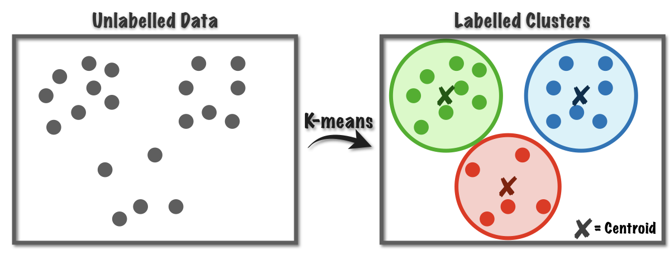
Définitions
Technique d’analyse de données qui consiste à regrouper un ensemble de données non étiquetées en plusieurs groupes.
Objectif : trouver des groupes de données similaires (homogénéité intra-classes) et les séparer des autres groupes (hétérogénéité inter-classes)

Slide 4
Cas d’usages
Segmentation de la clientèle : séparer les clients en fonction de leur comportement, de leur équipement…
Détection de fraudes : identification de comportements/transactions suspects dans un cluster isolé
Traitement du langage : création de clusters pour identifier des textes (verbatim) qui peuvent se regrouper

Slide 5
Les algorithmes les plus utilisés

Slide 6
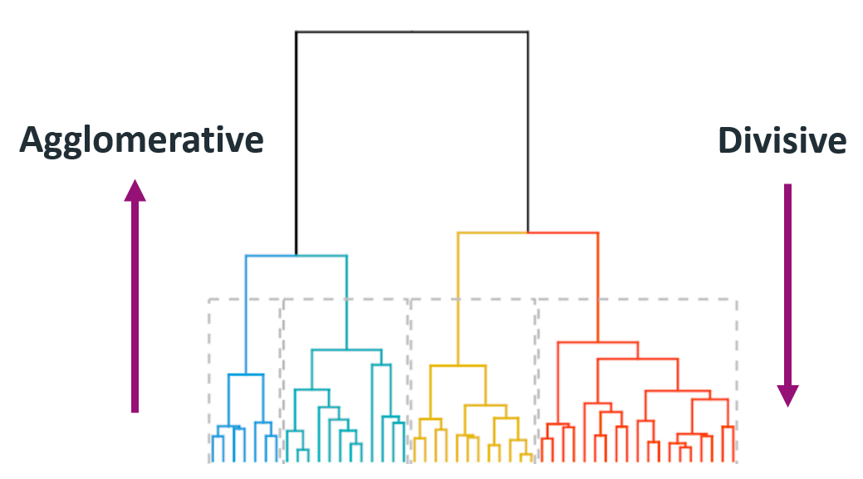
Clustering hierachique
Structure d’arbre de données (dendogramme) qui regroupe progressivement les éléments similaires en clusters
Deux types :
Ascendante (agglomerative) : chaque individu est un cluster et on agrège
Descendante (divise) : un seul cluster au départ et on divise

Slide 7
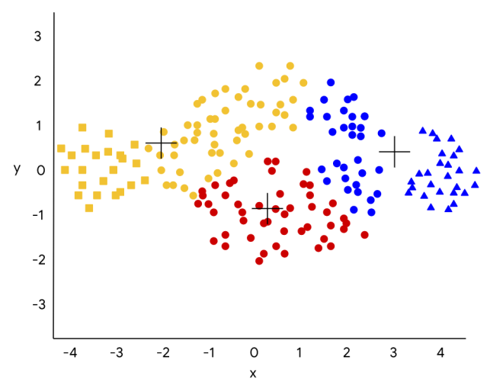
Clustering basé sur le centroïde
Kmeans
divise les données en k-clusters, avec k connu à l’avance.
utilise la distance euclidienne pour mesurer la similarité entre les données

Slide 8
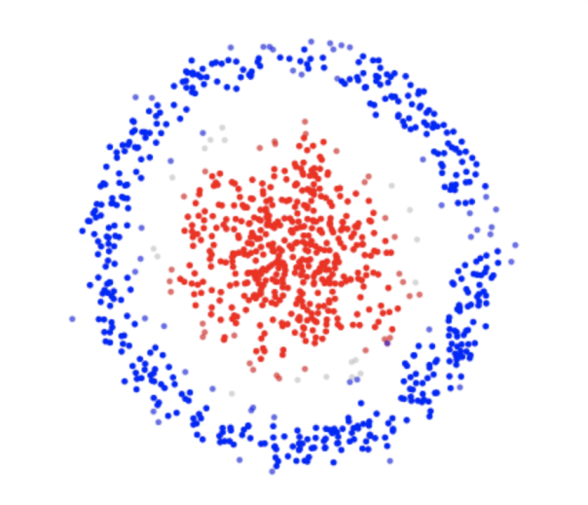
Clustering basé sur la densité
DBScan
Identifie de manière arbitraire des clusters dans les données
Se base sur la densité de points dans un espace multidimensionnel

Slide 9
Worklfow de clustering

Slide 10
APPROCHE STANDARD POUR UN CLUSTERING
Preprocessing
Clustering
Analyse

Slide 11
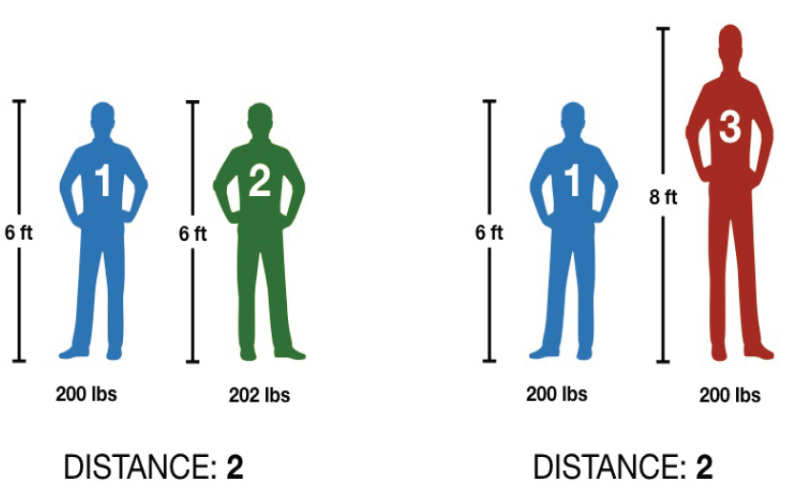
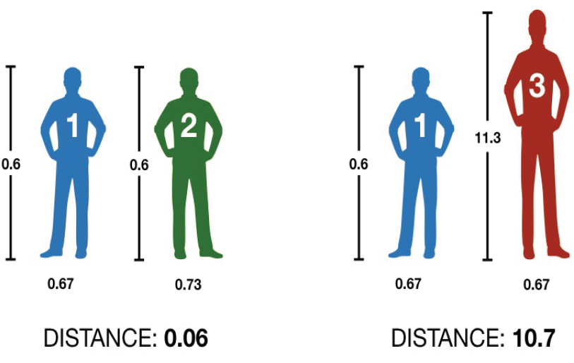
Preprocessing - standardiser
L’affectation des individus aux clusters repose sur la distance, il est donc important de comparer des variables de même ordre de grandeur
Avant scaling
Après scaling

Slide 12
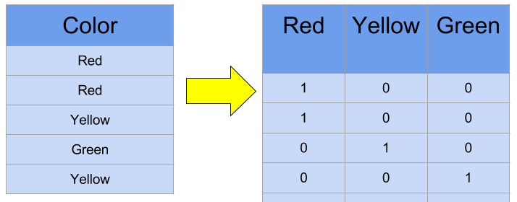
Preprocessing – variables catégorielles
Possible d’utiliser des variables qualitatives en les recodant (dummy encoding)

Slide 13
Preprocessing - ACP
Dans le cas de dataset avec un nombre important de variables (features), il est conseillé de réaliser une ACP pour réduire le nombre de dimensions
On réalisera le clustering sur les coordonnées des individus sur chaque composante principale retenue

Slide 14
ACP - Rappels
Méthode statistique qui permet de :
décrire et visualiser des données ;
les décorréler ; la nouvelle base est constituée d'axes qui ne sont pas corrélés entre eux ;
effectuer une réduction de dimension des données d'entrainement

Slide 15
TD - preprocessing

Slide 16
Les attendus
Lire le fichier csv dans un dataframe
Donner le nombre de lignes et colonnes du fichier
Sortir des statistiques (mean, med, percentile, null) par variable
Afficher la courbe de densité de la variable overall
Afficher la courbe de densité de la variable weight_kg par Role
Identifier les variables sans variance
Identifier les variables corrélées
Afficher la matrice de correlation

Slide 17
Les attendus
Réaliser une ACP
Afficher le screeplot => combien d’axes on retient ?
Afficher les contributions des variables sur les axes retenus
Décrire chaque axe
Afficher le graph des individus sur les axes 1 et 2

Slide 18
Kmeans Clustering

Slide 19
La méthode des kmeans
Méthode d’apprentissage non supervisé utilisée sur des données non labellisées (sans target connue)
Objectif : regrouper des observations similaires ensemble dans un nombre (k) de clusters prédéfinis.

Slide 20
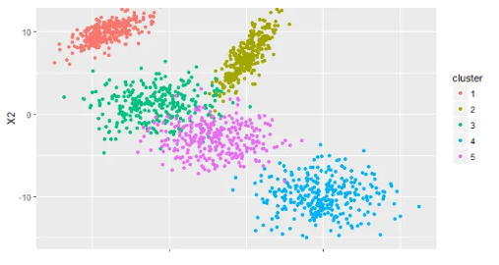
Objectif
Définir k groupes homogènes parmi les observations

Slide 21
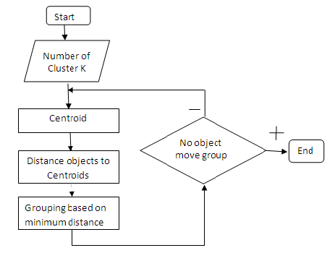
L’algorithme des kmeans
Step 1 :
On choisit k éléments aléatoires dans le plan – ce sont les « centres » des clusters
Step 2 :
on affecte chaque individu à un cluster
Step 3 :
Chaque groupe constitué permet de recalculer un élément « centre » (centre de gravité)
Step 4 :
On réaffecte les indivdus aux nouveaux centres définis au step 3
On itère jusqu’à ce que les groupes d’individus soient stables (ie aucun indivdu ne change plus de groupe)

Slide 22
Visuellement

Slide 23
Inconvénients de l’algorithme
Le nombre de classe doit être fixé au départ
Le résultat dépend du tirage aléatoire initial des centres des classes
Labels des classes pas stables d’une exécution à l’autre
Les clusters générés sont sphériques (pas adapté à tous les datasets)

Slide 24

Minimiser la variance intra
Affecter un individu à son « centre » le plus proche revient à minimiser la variance intra du centroïd.
Formule variance intra

Slide 25
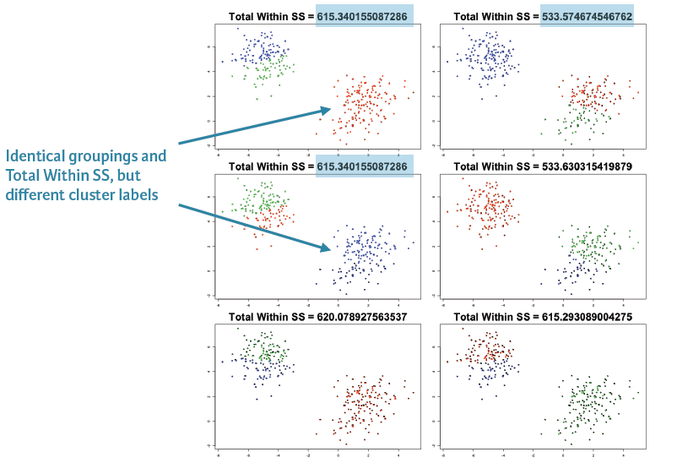
Itérer pour minimiser la variance
Le choix des clusters initiaux étant aléatoire, il faut procéder à plusieurs exécutions pour trouver le modèle qui minimise la variance intra (total within Sum of Squares)

Slide 26
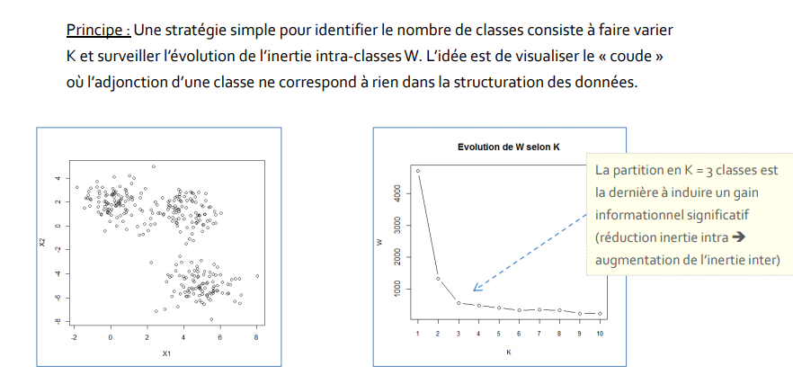
Choix de k - Méthode du coude

Slide 27

Choix de k – la silhouette
Permet de vérifier la pertinence de l’affectation d’un individu à une classe en calculant :
sa distance moyenne aux individus de sa classe (C)
sa distance moyenne aux individus de la classe la plus proche (N)
Plus s est proche de 1, plus l’affectation est bonne
Si s est proche de 0, l’individu est à la frontière de deux clusters
Si s est <0, l’individu est mal classé

Slide 28
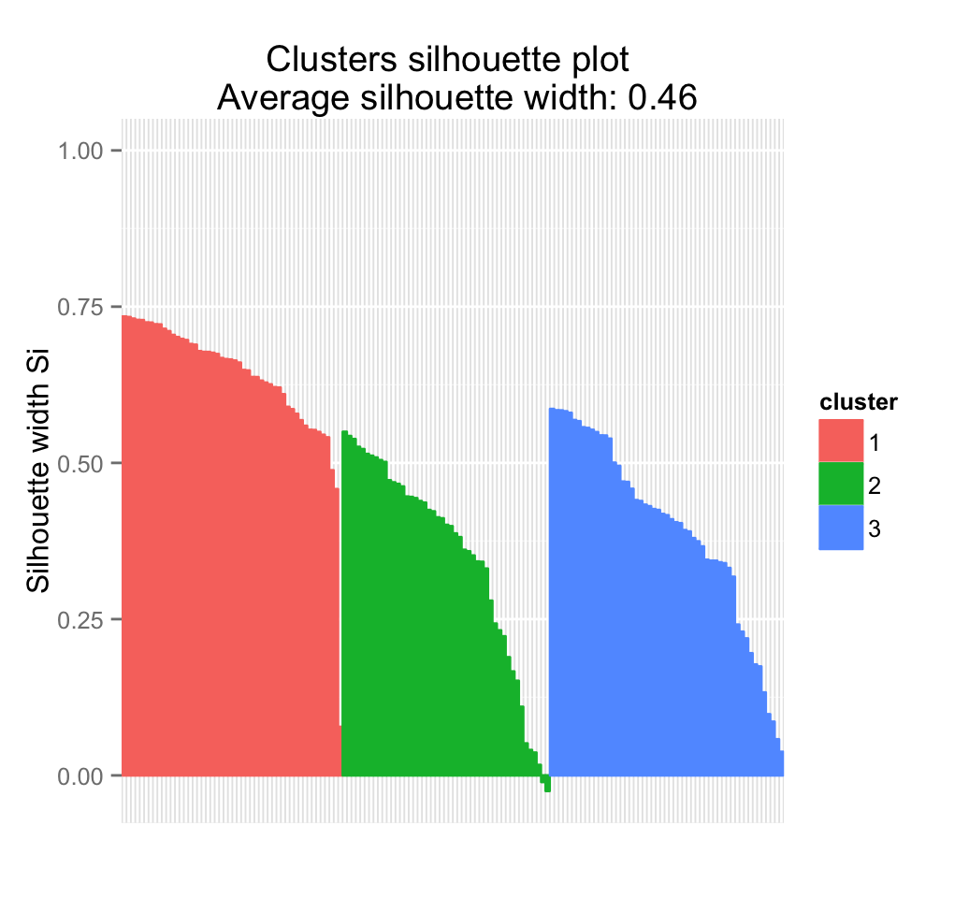
Choix de k – la silhouette
Un bâton->
un individu
Des mal
classés ?

Slide 29
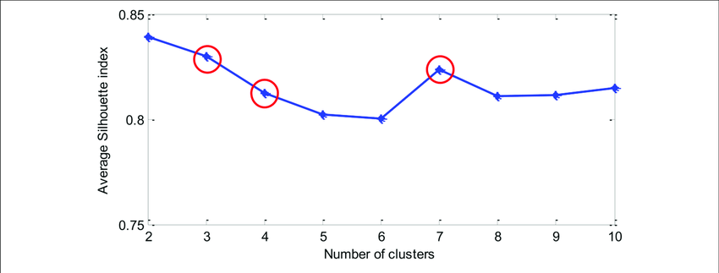
Choix de k – la silhouette
La moyenne des silhouettes des individus permet de définir une métrique de performance : plus cette valeur est proche de 1 meilleur est le modèle
On peut ainsi calculer les silhouettes pour k:1…n clusters et choisir la valeur de k qui maximise la silhouette moyenne

Slide 30
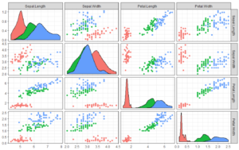
Analyser les clusters
Pour chaque cluster
sortir les statistiques descriptives
étudier les différences entre les clusters

Slide 31
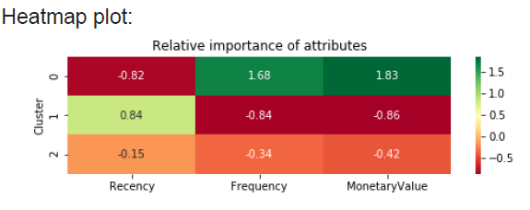
Analyser les clusters
Identifier les variables marquantes de chaque cluster
Écart relatif de la moyenne du cluster à la moyenne de la population

Slide 32
TD - kmeans

Slide 33
Clustering hierarchique

Slide 34
Classification ascendante hierarchique
Approche agglomérative, c'est-à-dire qu'elle commence par considérer chaque individu comme un cluster et fusionne progressivement les clusters les plus similaires jusqu'à atteindre un seul cluster contenant tous les individus

Slide 35
Classification ascendante hierarchique
On commence par calculer une matrice de distance ou de similarité entre tous les individus.
Cette matrice est utilisée pour construire un arbre hiérarchique, appelé dendrogramme, qui représente la structure de la classification.

Slide 36
Classification ascendante hierarchique
Une fois que l'arbre de la CAH est construit, le nombre de clusters doit être déterminé en utilisant des critères tels que la méthode du coude ou la méthode de la silhouette

Slide 37
Classification ascendante hierarchique
Avantages :
la CAH ne nécessite pas de connaissances préalables sur les groupes d'individus dans les données
La CAH permet de représenter les résultats de manière graphique sous forme de dendrogramme

Slide 38
Classification ascendante hierarchique
Inconvénients :
sensibilité aux valeurs aberrantes
choix subjectif du nombre de cluster

Slide 39
TD – Classification hierarchique

Slide 40
dbscan

Slide 41
dbscan
Density-Based Spatial Clustering of Applications with Noise (Clustering spatial basé sur la densité avec applications au bruit)
La méthode DBSCAN fonctionne en identifiant les points centraux et les points de bord dans un ensemble de données. Les points centraux sont des points qui ont suffisamment de voisins à proximité pour former un groupe, tandis que les points de bord ont moins de voisins à proximité et sont donc plus éloignés du groupe central.

Slide 42
dbscan
La méthode DBSCAN utilise deux paramètres principaux :
Le rayon de voisinage : la distance maximale entre deux points pour qu'ils soient considérés comme voisins.
Le nombre minimal de voisins : le nombre minimum de points qui doivent se trouver dans le rayon de voisinage d'un point pour que ce point soit considéré comme un point central.

Slide 43
dbscan
Le processus de DBSCAN se déroule comme suit :
1/ Sélectionnez un point au hasard qui n'a pas encore été affecté à un cluster.
2/ Trouvez tous les points dans le rayon de voisinage du point sélectionné.
3/ Si le nombre de voisins est supérieur ou égal au nombre minimal de voisins, le point est considéré comme un point central et tous les points dans son rayon de voisinage sont ajoutés à son cluster.
4/ Si le nombre de voisins est inférieur au nombre minimal de voisins, le point est considéré comme un point de bord et ne rejoint pas le cluster.
5/ Répétez les étapes 2 à 4 pour tous les points dans le cluster nouvellement créé.
Répétez les étapes 1 à 5 jusqu'à ce que tous les points soient affectés à un cluster.

Slide 44
dbscan
Avantages
Le DBSCAN est capable de détecter des clusters de forme arbitraire et de taille variable. Contrairement à d'autres algorithmes de clustering qui supposent des formes de clusters spécifiques, telles que des sphères ou des ellipses, le DBSCAN peut identifier des clusters en forme de lune ou d'autres formes irrégulières.
Le DBSCAN est capable de gérer des ensembles de données avec du bruit. Il est donc utile pour l'analyse de données réelles qui contiennent souvent des valeurs aberrantes.
Le DBSCAN est capable de traiter des ensembles de données de grande taille et évolue bien avec la dimensionnalité des données.

Slide 45
dbscan
Inconvénients :
Le choix des paramètres est critique pour la performance de l'algorithme. Le choix du rayon de voisinage et du nombre minimal de voisins est essentiel pour la qualité des clusters. Si les paramètres sont mal choisis, le DBSCAN peut ne pas trouver tous les clusters ou peut considérer du bruit comme des clusters.
Le DBSCAN ne fonctionne pas bien pour les ensembles de données de densités variables. Si les densités varient considérablement dans un ensemble de données, le DBSCAN peut ne pas être capable de détecter tous les clusters.
Le DBSCAN peut être sensible à l'échelle des données. Si les données sont à des échelles différentes, la définition de la distance entre les points peut être faussée, ce qui peut affecter la qualité des clusters.

Slide 46
TD – DBSCAN

